Slide 1
Сличност и сродност

Slide 2
Да се подсетимо.......
Шта је варијабилност?
Зашто сви организми једне врсте међусобно нису једнаки?
Због чега се разликују организми који насељавају различите животне средине?
Шта су адаптације и животне форме?

Slide 3
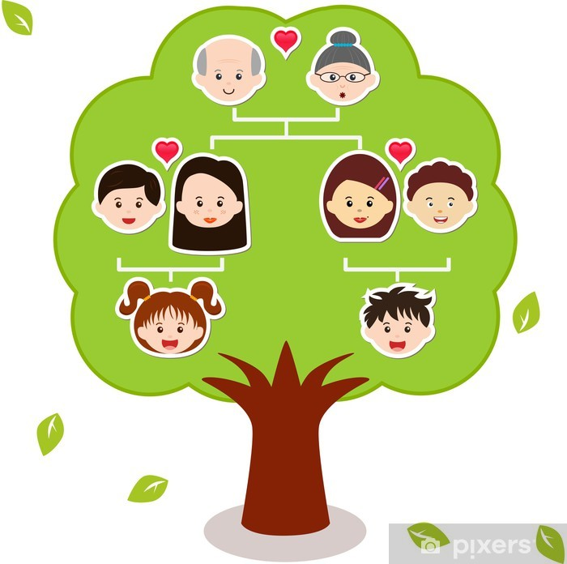
Породично стабло
Чланови једне породице могу међусобно да личе -> то је логично јер имају заједничке претке од којих наслеђују своје гене
Међутим, они се и разликују јер сваки од њих наслеђује посебну комбинацију гена
Две младе жене су рођене сестре и оне су у блиском сродству јер су њихови заједнички преци отац и мајка.
Њихова деца су брат и сестра од тетки – они су у даљем сродству јер су и њихови заједнички преци бака и дека. Када та деца добију своју децу, она ће бити у још даљем сродству јер су њихови заједнички преци прабака и прадека.

Slide 4
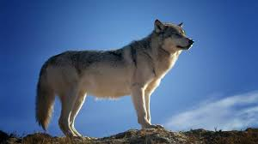
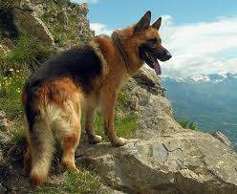
Што су организми сроднији, они имају више заједничких особина
Сва жива бића имају и неке заједничке особине које указују на то да сви водимо порекло од заједничког претка.
Врсте су међусобно у ближем сродству што је њихов заједнички предак мање удаљен од њих, гледајући кроз генерације (то НЕ значи да обавезно морају личити једна на другу)
Сличност облика и грађе тела живих бића најчешће указује на њихову сродност
Али, не можемо узети сличност као једини критеријум на основу кога ћемо вршити класификацију!

Slide 5
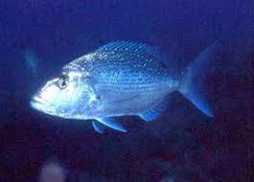
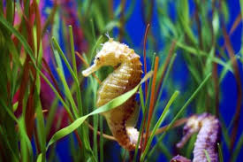
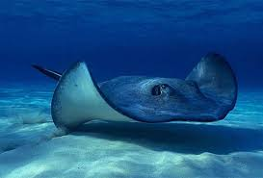
Прилагођавањем на услове средине жива бића стичу разне особине
Због прилагођавања на услове средине, сродни организми могу понекад различито да изгледају
Зубатац, морски коњиц и ража су рибе које живе у различитим деловима морских екосистема. Зубатац је риба слободне воде, морски коњиц риба густих подводних ливада, а ража је риба морског дна. Због тога је облик њиховог тела потпуно различит.

Slide 6
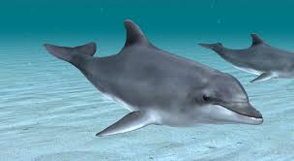
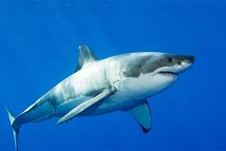
Сличне адаптације код различитих врста
У природи постоје и организми који имају сличан облик тела и веома личе једни на друге, али нису сродни. Та спољашња сличност долази услед прилагођавања на исте услове средине и начин живота
Различите врсте су стекле сличне адаптације – имају низ сличности у животним формама, али НИСУ у сродству
Делфин и ајкула имају сличне животне форме јер су прилагођени животу у води – тело обе животиње је издужено, погодно за кретање кроз воду, а органи за кретање су им пераја .
Иако слично изгледају, нису сродни - делфин је сисар, а ајкула риба!

Slide 7
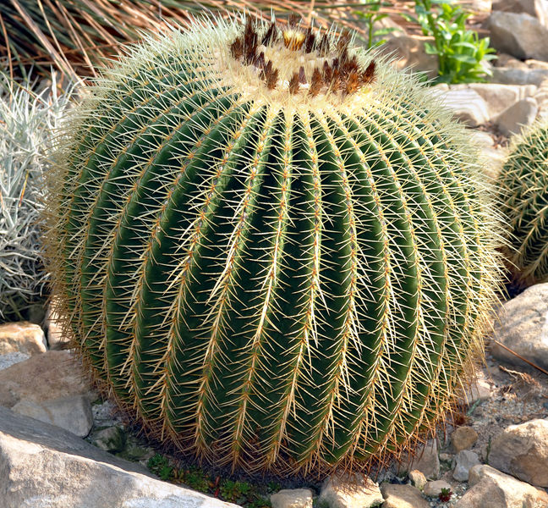
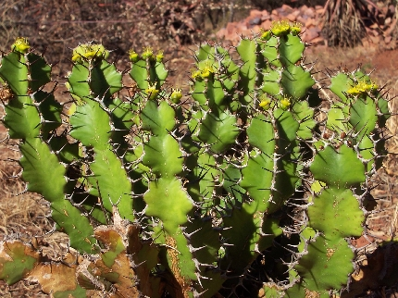
Животне форме кактуса и млечике су сличне – обе су пустињске биљке
Кактус живи у Америци
Млечика живи у Африци

Slide 8
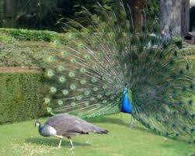
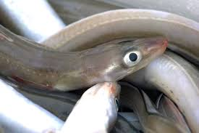
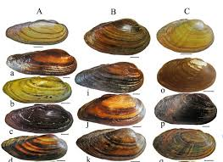
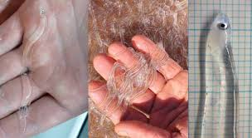
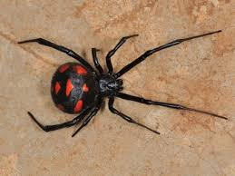
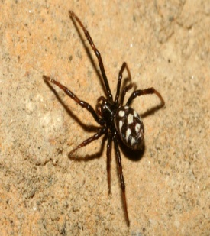
Сродност није исто што и сличност
Неке јединке исте врсте показују толику различитост међу собом да изгледа као да припадају различитим врстама (разлике међу половима, варијабилност, стадијуми развића)

Slide 9
ДОмаћи задатак
ПРОЧИТАТИ ЛЕКЦИЈУ, стр. 188-191
ИЗВУЋИ ТЕЗЕ ИЗ УЏБЕНИКА ИЛИ СА ПРЕЗЕНТАЦИЈЕ

Slide 10
Слични, а различити
НАЦРТАТИ СВОЈЕ ПОРОДИЧНО СТАБЛО
УОЧИТИ ЗАЈЕДНИЧКЕ ОСОБИНЕ МЕЂУ ЧЛАНОВИМА ПОРОДИЦЕ – изабери неку особину (нпр. боја очију, облик носа, боја косе, коврџава или равна коса, облик ушне шкољке...) и испитај колико се често понавља у твојој породици кроз три генерације: код баба и деда, родитеља, браће и сестара. Резултате истраживања запиши у свеску.

